Slide 1
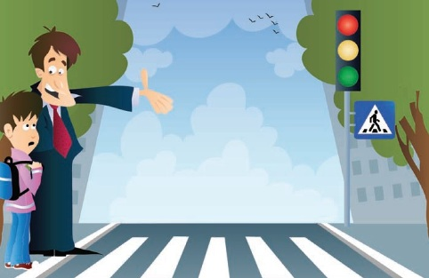
ЗДРАВСТВУЙТЕ РЕБЯТА
НАЧАТЬ ИГРУ

Slide 2
МЕНЮ
10 ОТЛИЧИЙ
ВИКТОРИНА
РЕБУСЫ
ВИКТОРИНА

Slide 3
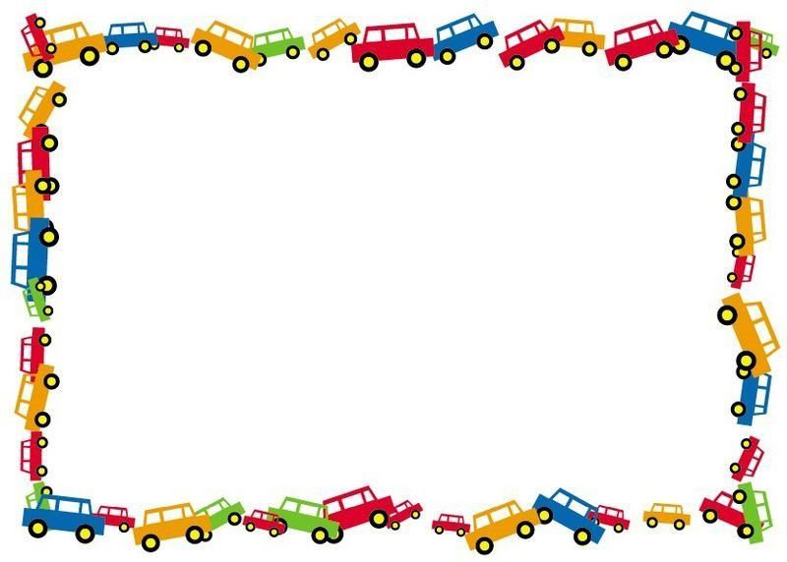
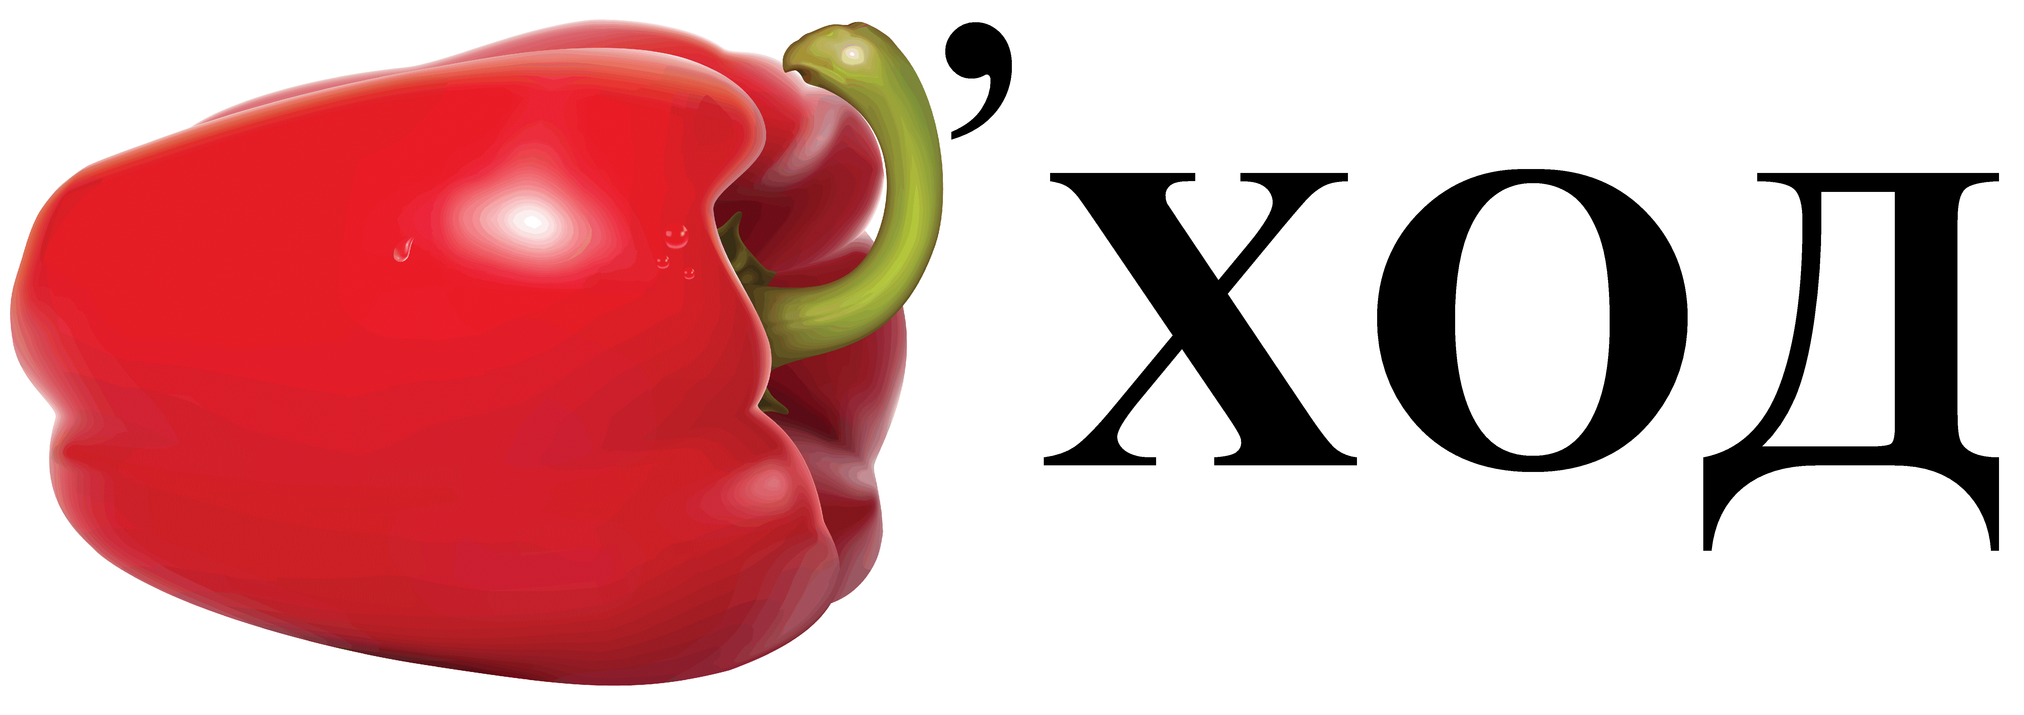
ОТГАДАЙ РЕБУС
ПРАВИЛЬНЫЙ ОТВЕТ

Slide 4
ПЕРЕХОД

Slide 5
ПРАВИЛЬНЫЙ ОТВЕТ

Slide 6
ПЕРЕКРЁСТОК

Slide 7
ПРАВИЛЬНЫЙ ОТВЕТ

Slide 8
КОЛЕСО

Slide 9
ПРАВИЛЬНЫЙ ОТВЕТ

Slide 10
ЗЕБРА

Slide 11
ПРАВИЛЬНЫЙ ОТВЕТ

Slide 12
СВЕТОФОР

Slide 13
ПРАВИЛЬНЫЙ ОТВЕТ

Slide 14
ДОРОГА

Slide 15
ПРАВИЛЬНЫЙ ОТВЕТ

Slide 16
ПОВОРОТ

Slide 17
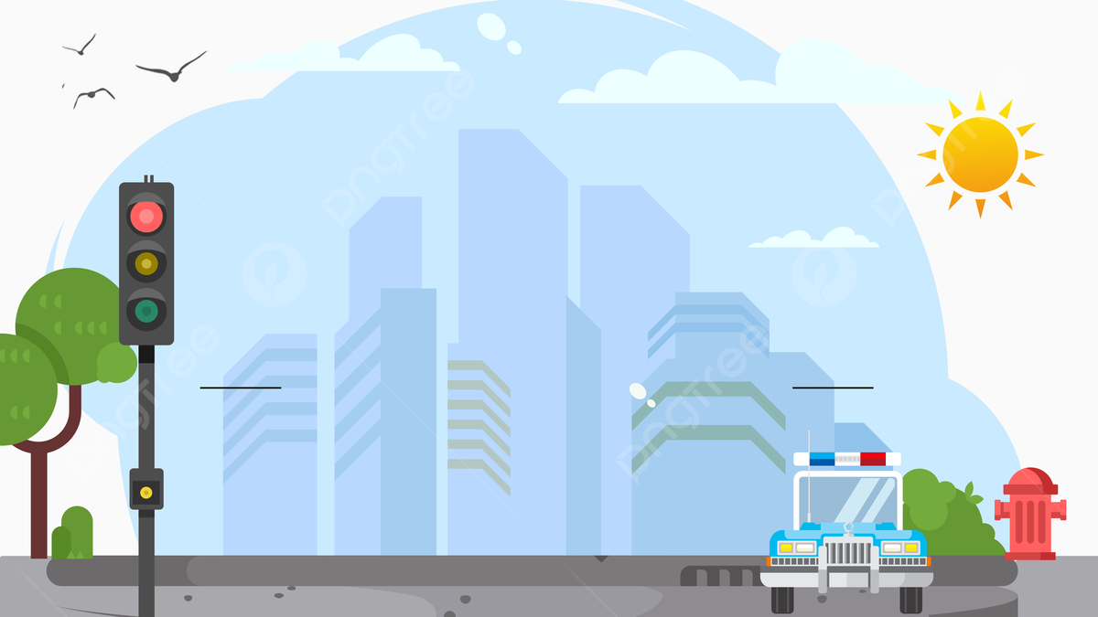
ИЩЕМ ТУТ

Slide 19
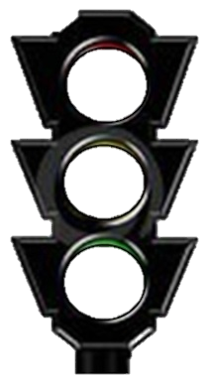
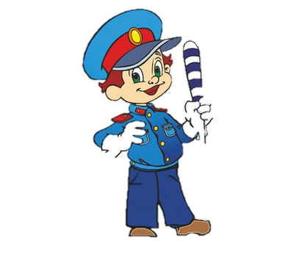
РАССТАВЬ ЦВЕТА СФЕТОФОРА

Slide 20
ЧТО ТАКОЕ ЗЕБРА?
ПЕШЕХОДНЫЙ ПЕРЕХОД
ШОКОЛАДКА
ЖИВОТНОЕ

Slide 21
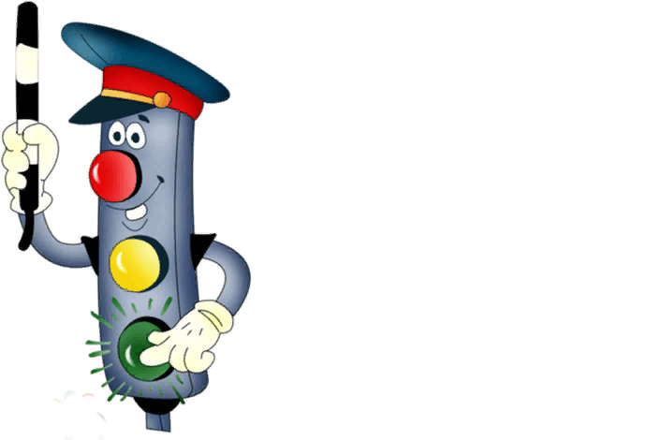
КТО РЕГУЛИРУЕТ ДВИЖЕНИЕ НА ДОРОГЕ, КОГДА НА УЛИЦЕ НЕ РАБОТАЕТ СВЕТОФОР?
ПОЛИЦЕЙСКИЙ
РЕГУЛИРОВЩИК
ДОРОЖНЫЙ РАБОТНИК

Slide 22
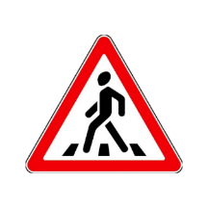
НАЙДИ ЗНАК «ПЕШЕХОДНЫЙ ПЕРЕХОД»
1
2
3
4

Slide 23
КАК НА ПРОЕЗЖЕЙ ЧАСТИ УЛИЦ И ДОРОГ ОБОЗНАЧЕН ПЕШЕХОДНЫЙ ПЕРЕХОД?
ТРЕУГОЛЬНИКАМИ
КРУЖОЧКАМИ
ПОЛОСКАМИ

Slide 24
ЧТО ТАКОЕ ТРОТУАР?
ДОРОГА ДЛЯ АВТОМОБИЛЕЙ
ДОРОГА ДЛЯ ПЕШЕХОДОВ
ДОРОГА ДЛЯ ВЕЛОСИПЕДИСТОВ

Slide 25
С КАКОГО ВОЗРАСТА ПРАВИЛАМИ ДОРОЖНОГО ДВИЖЕНИЯ РАЗРЕШЕНО ВЫЕЗЖАТЬ НА ДОРОГУ НА ВЕЛОСИПЕДЕ?
10 ЛЕТ
14 ЛЕТ
12 ЛЕТ

Slide 26
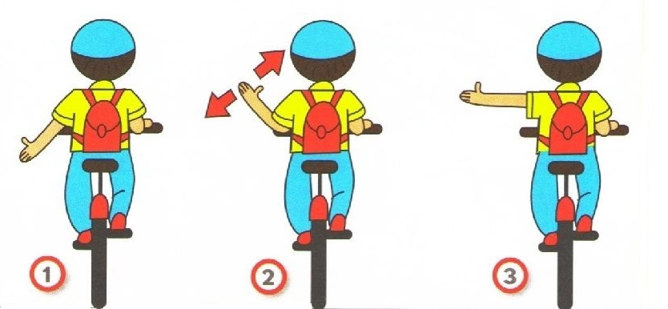
КАКОЙ ИЗ ВЕЛОСИПЕДИСТОВ ПРАВИЛЬНО ПОДАЛ СИГНАЛ О ПОВОРОТЕ НАЛЕВО?

Slide 27
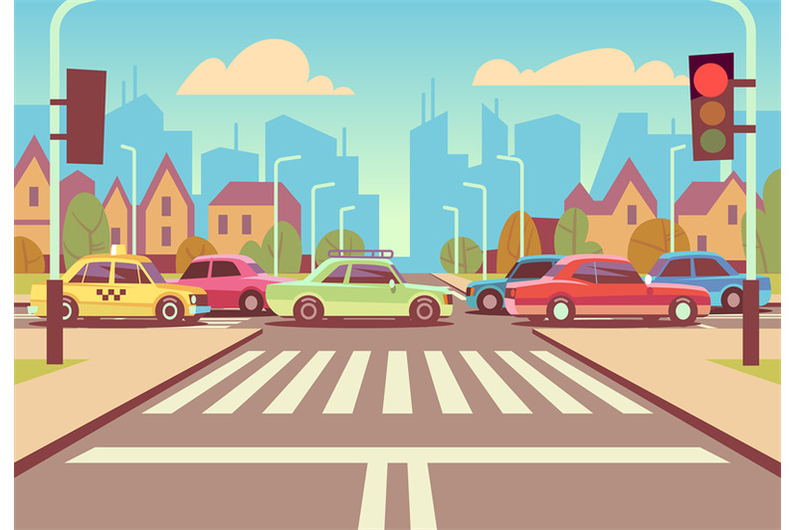
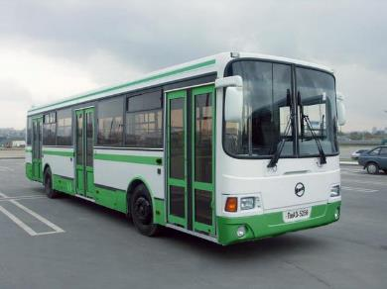
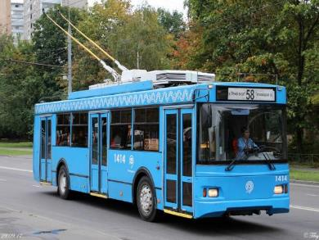
С КАКОЙ СТОРОНЫ НЕОБХОДИМО ОБХОДИТЬ АВТОБУСЫ И ТРОЛЛЕЙБУСЫ?
СПЕРЕДИ
БЕЗ РАЗНИЦЫ
СЗАДИ

Slide 28
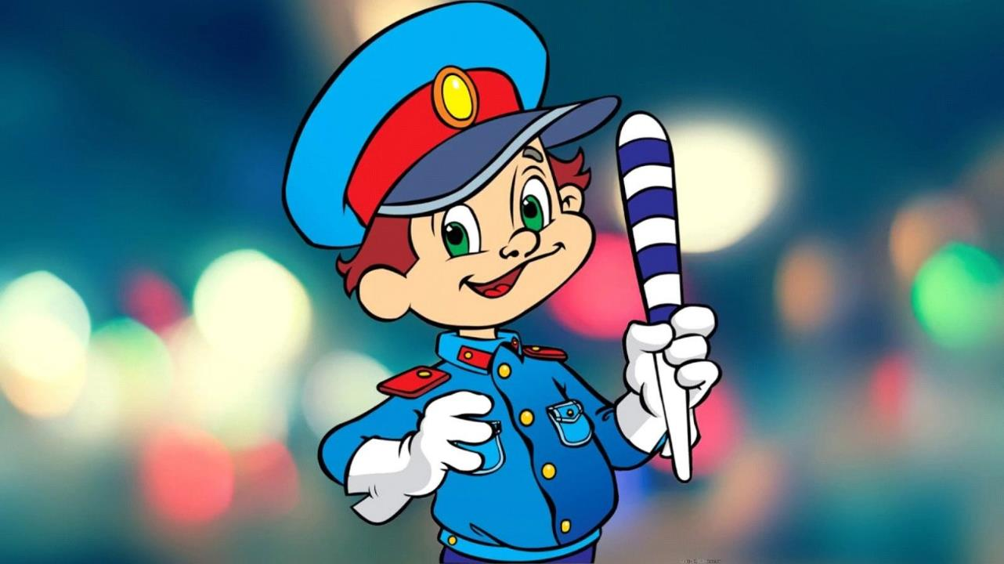
СПАСИБО ЗА ИГРУ!

